Slide 2
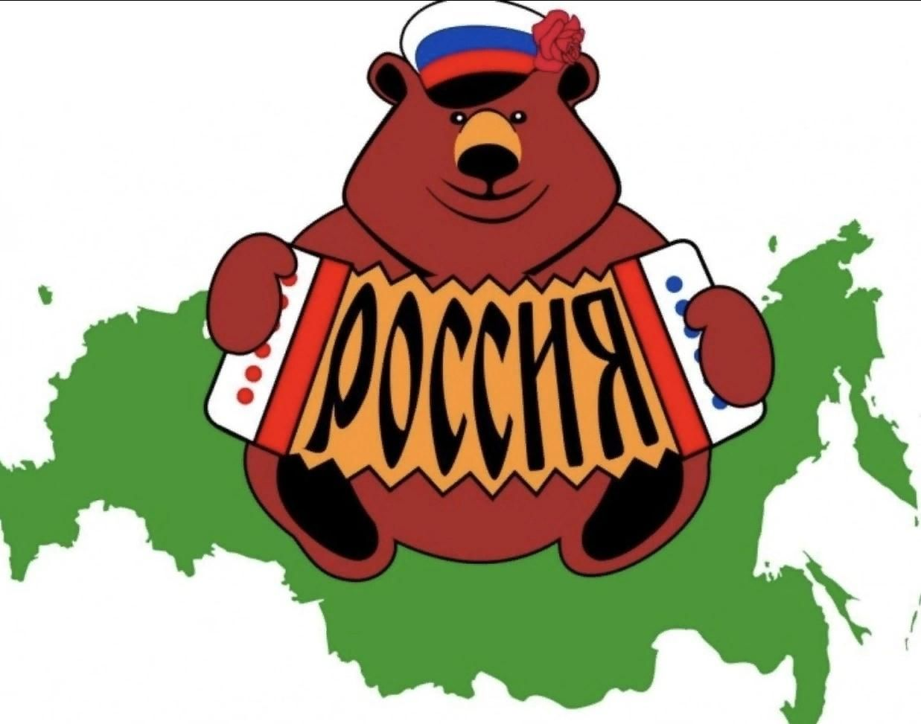
Муниципальное казённое дошкольное образовательное учреждение «Детский сад №1 п. Алексеевск Киренского района» Иркутская область, Киренский район п. Алексеевск, ул. Чапаева 46 А
Мастер-класс для педагогов
«Оберег - талисман для участников СВО»
Составил
Старший воспитатель
Шигапова М.В

Slide 3
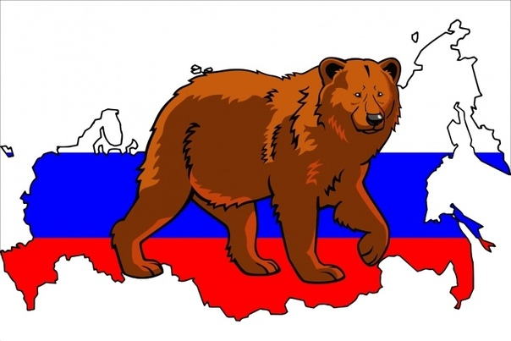
Президент РФ Владимир Владимирович Путин объявляя о начале спецоперации говорил:
«Обстоятельства требуют от нас решительных и незамедлительных действий. Народные республики Донбасса обратились к России с просьбой о помощи».
(До начала СВО 24.02.2022г, война на Украине шла уже 8 лет)

Slide 5
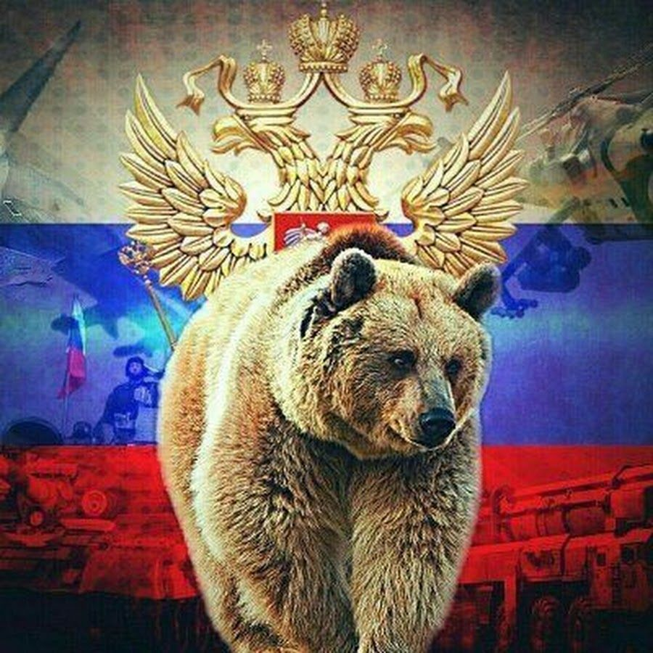
Медведь – это символ нашего народа. Характер русского человека по своей простоте и правде очень похож именно на медведя.
Медведь - это естественный символ, олицетворение характера России, ее истории, природы.
Для многих людей медведь - это талисман защиты. Сила и мощь этого зверя дают ощущение спокойствия и бесстрашия, поэтому, некоторые люди стараются иметь в доме такой символ.
Он защитит от неприятностей, травм и неудач, поможет раскрыться отваге, умножит мудрость для принятия решений, принесёт удачу.

Slide 8
Предлагаем вам изготовить обереги для наших солдат, чтобы поднять их боевой дух, чтобы они знали, что мы все ждем их домой живыми и невредимыми тем самым внесем свой маленький, но важный вклад в победу.

Slide 9
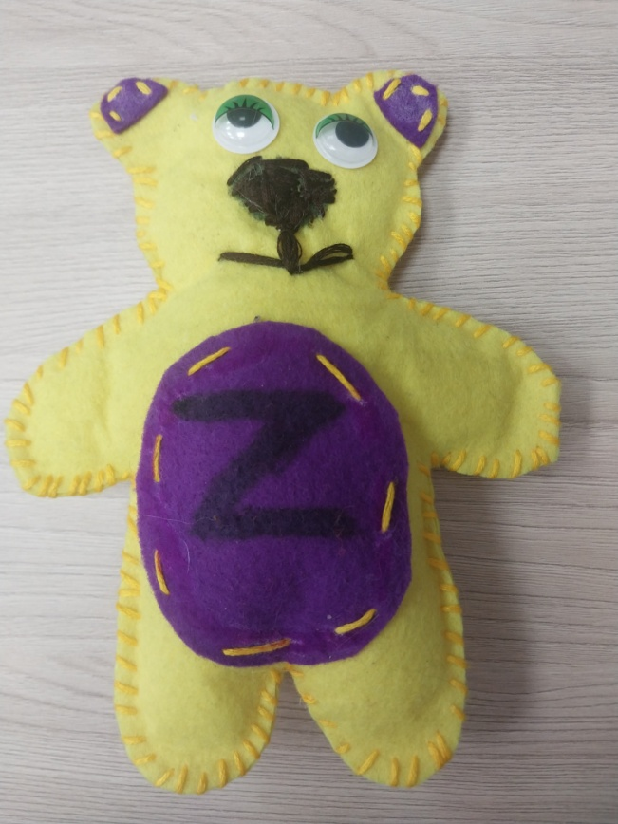
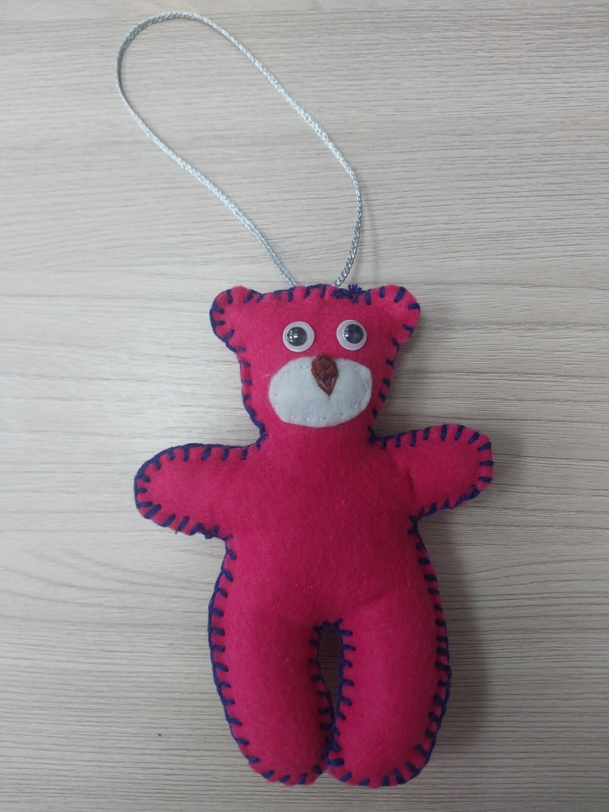
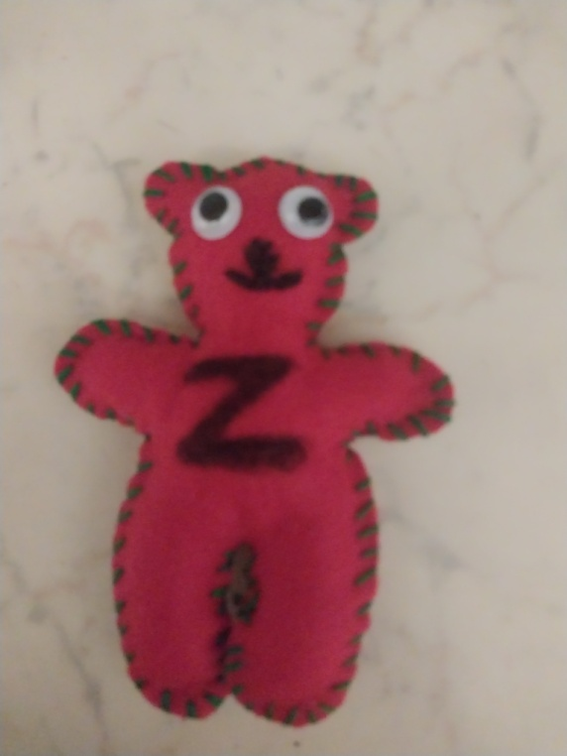
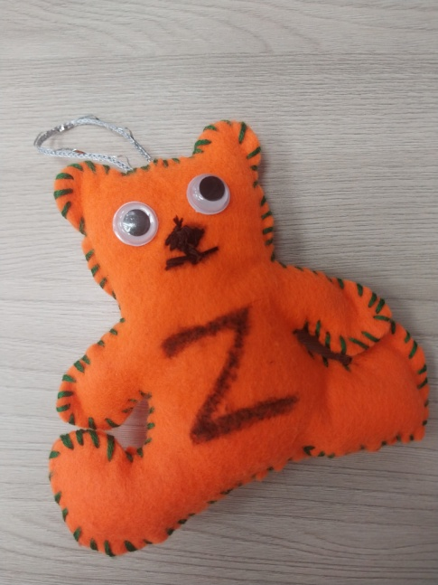

Slide 10
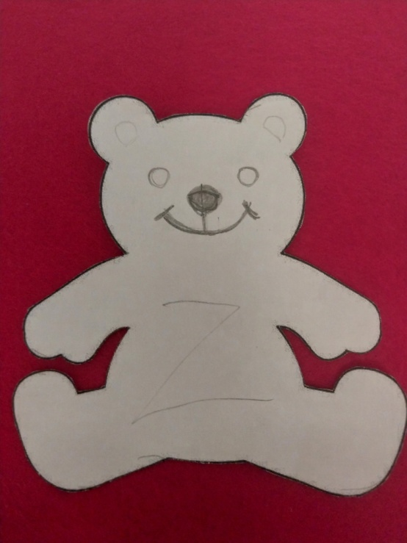
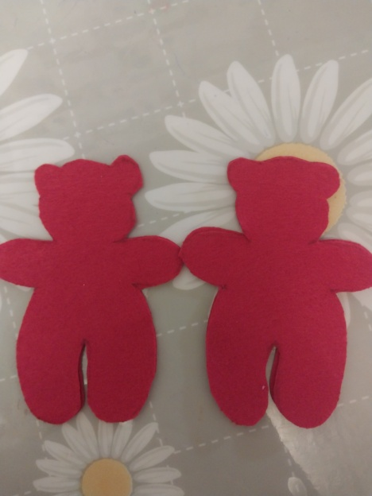
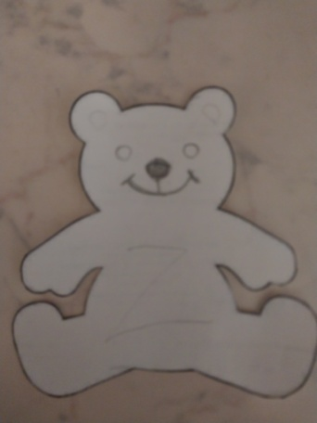
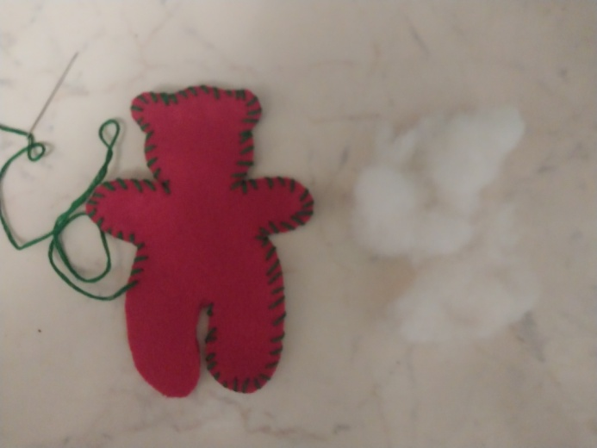

Slide 11
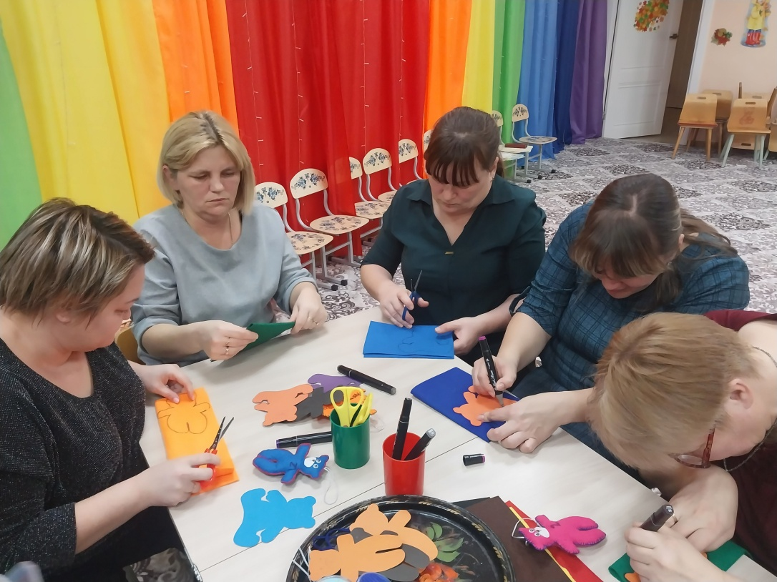
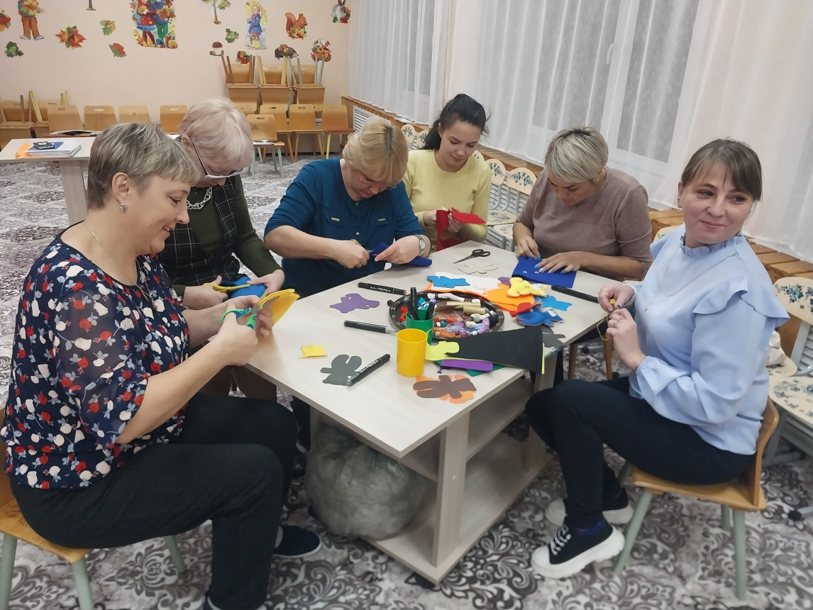

Slide 12
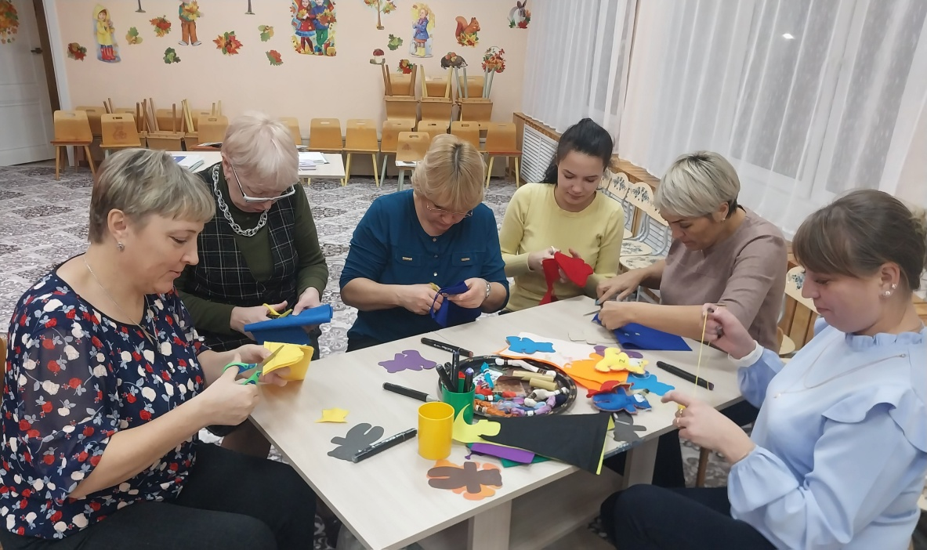
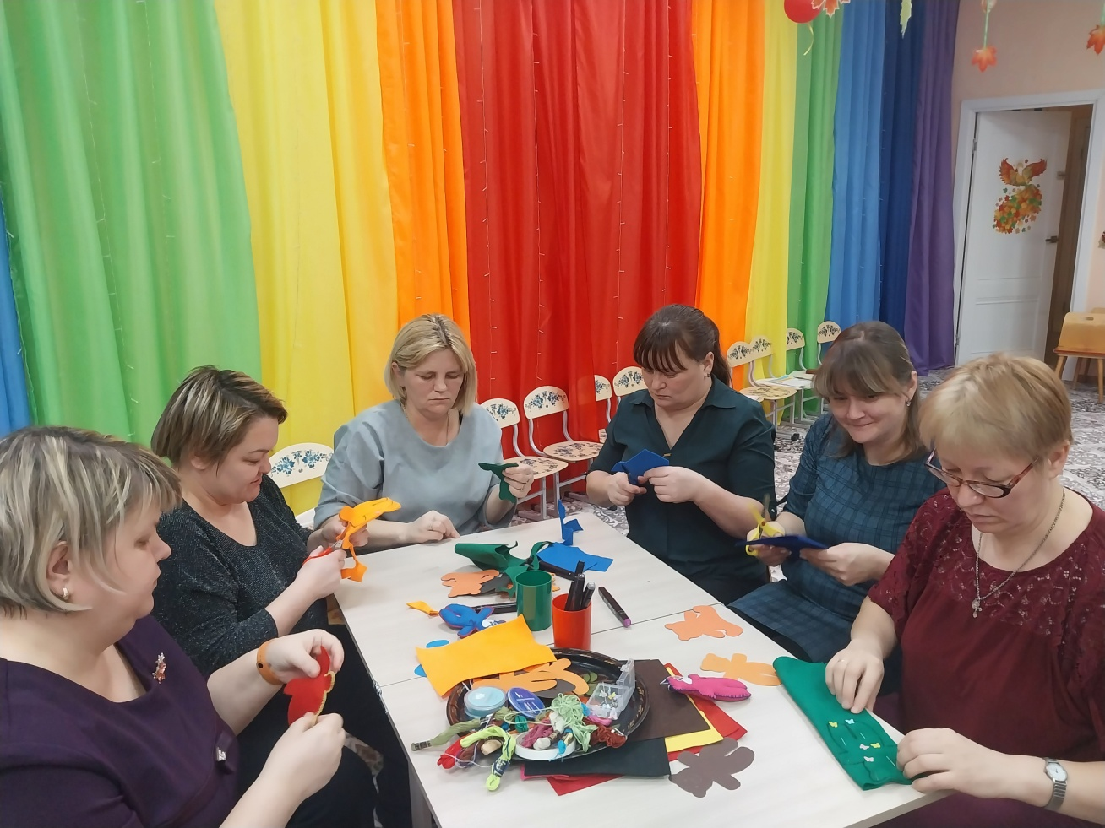

Slide 13
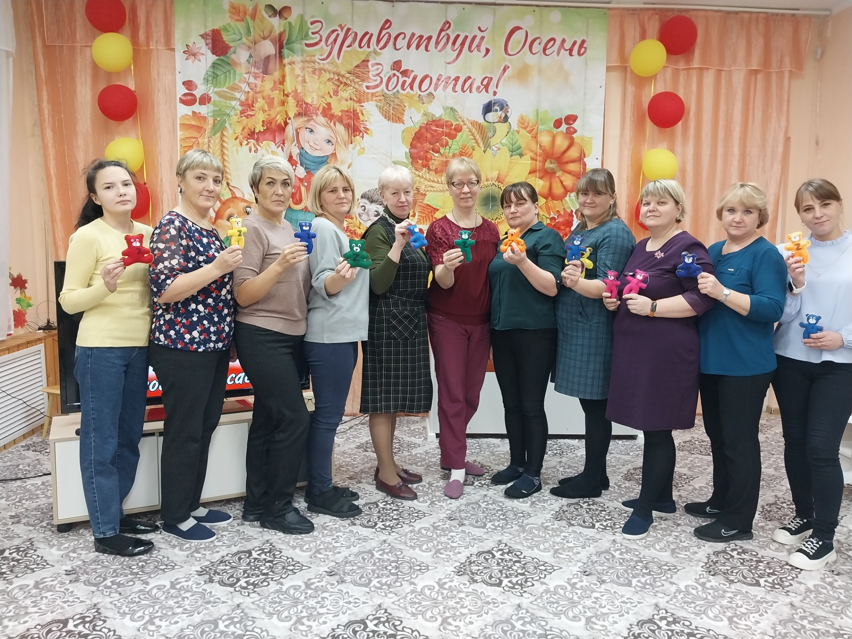

Slide 14
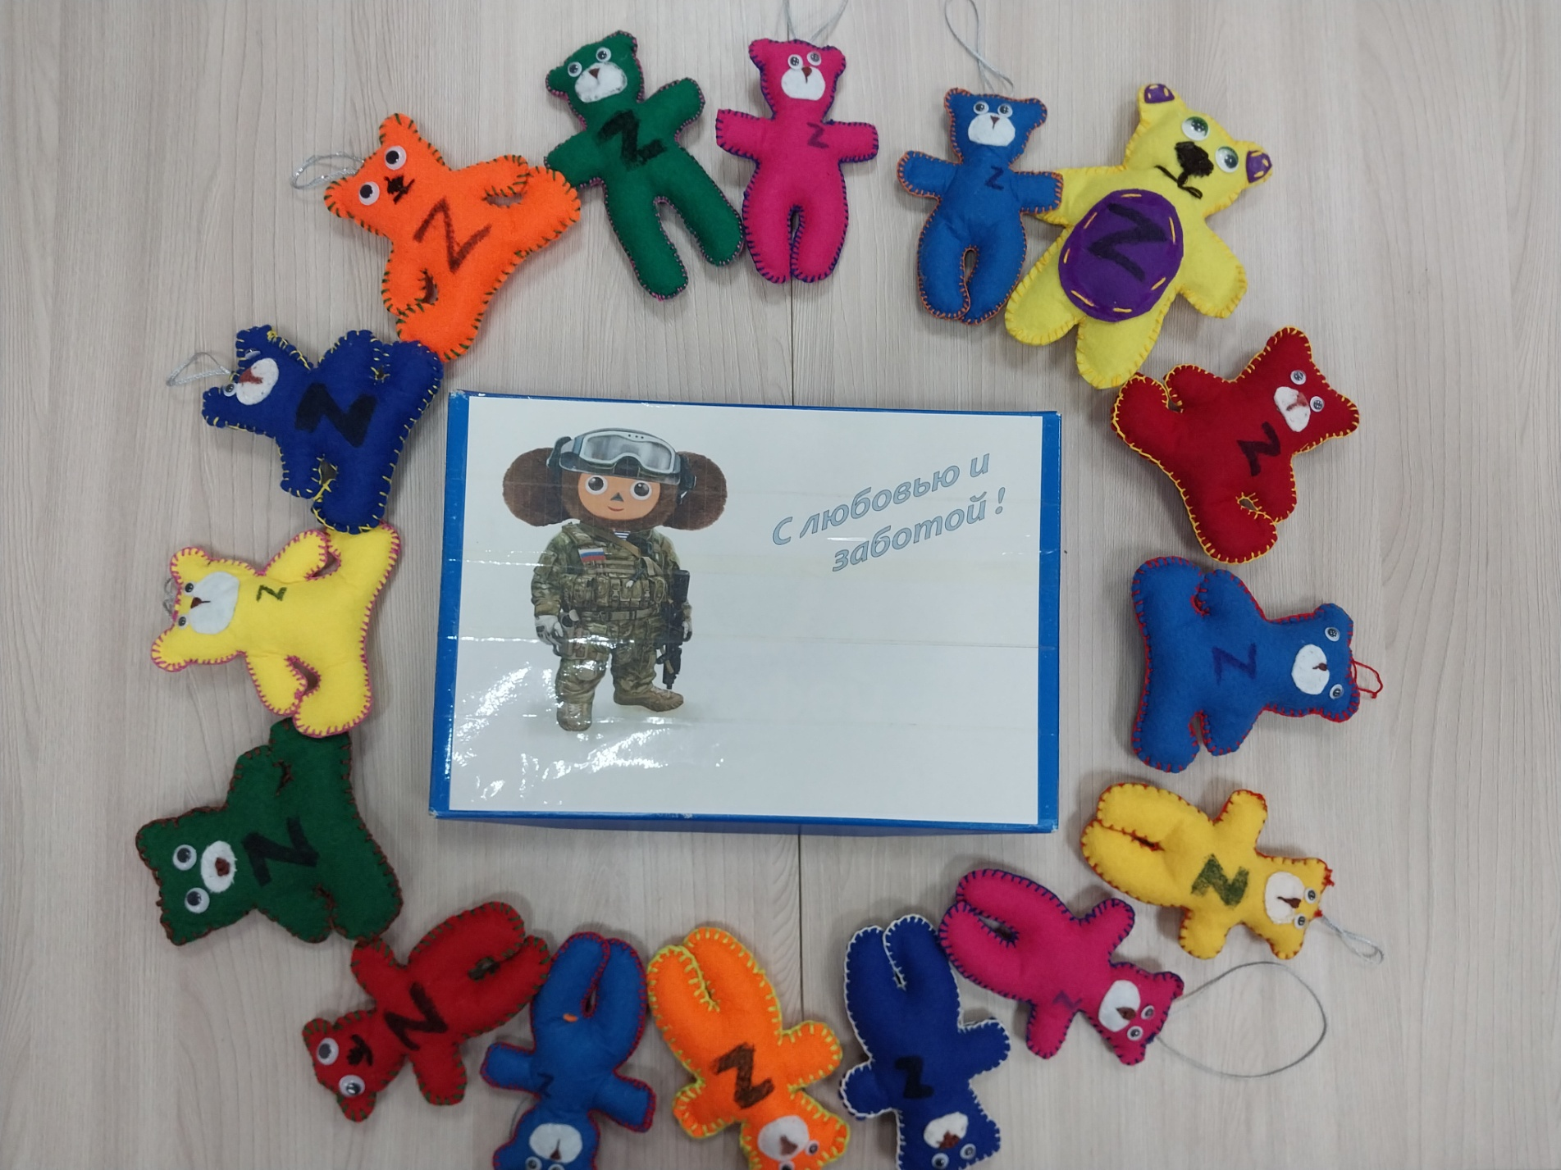

Slide 15
